Slide 1
은행계좌 프로그램
2016.04.01
윤수환

Slide 2
목적
사용자의 입출금, 송금, 대출,반환,거래내역조회가 가능하도록 프로그래밍을 한다.

Slide 3
System Requirements
int getNumber();//입력받는 숫자가 숫자인지 문자인지 알아보는 함수
void print_menu();/void print_deposit_withdraw_menu();/void print_send_money_menu();/void print_loan_money();/void print_repayment_menu();/void print_logined_user_transactions();
//메뉴들을 출력하는 함수들
int PlusBalance(int amount);//잔금을 더해주는 함수
int subBalance(int amount);//잔금을 빼주는 함수
void subcreditRating();//신용등급을 낮추는 함수
void printtransCache(int count);//캐시를 출력하는 함수

Slide 4
System Architecture
Explain overall modules of your system
App
Transaction
로그인, 로그아웃
파일 로드
파일 저장
메뉴 출력
모든 기능 총괄
거래 내역 관리
거래 정보 출력
App의 객체배열에
로드 및 저장
User
loan
User List
Transaction List
loan List
사용자 정보 출력
사용자의 거래내역 캐싱
사용자 정보 리턴/입력
대출 내역 관리
대출 정보 출력
user.txt
transaction.txt
loan.txt

Slide 5
Processing Diagram
Explain how the modules work
대출상환
프로그램 시작
사용자 메뉴
충분한 돈이 있는가
Yes
상환 후 거래내역에 기록
대출
no
입출금
송금
거래내역 조회
거래 불가 후 신용등급 하락
대출 내역이 있는가
대출 후 거래내역에 기록
받는 사람과 계좌번호 입력
no
충분한 돈이 있는가
Yes
입출금 또는 송금후 거래내역에 기록
Yes
no
거래불가표시

Slide 6
Major Modules and Functions
APP.run(); // 프로그램 시작
bool sendMoney(int _toAccount, int _amount); // 송금
bool deposit(int _amount); // 입금
bool withdraw(int _amount);// 출금
bool loan_money(int _amount, int _repayment_priod_month);// 대출
bool repayment();// 대출금 상환
void print_logined_user_transactions();//거래내역 출력

Slide 7
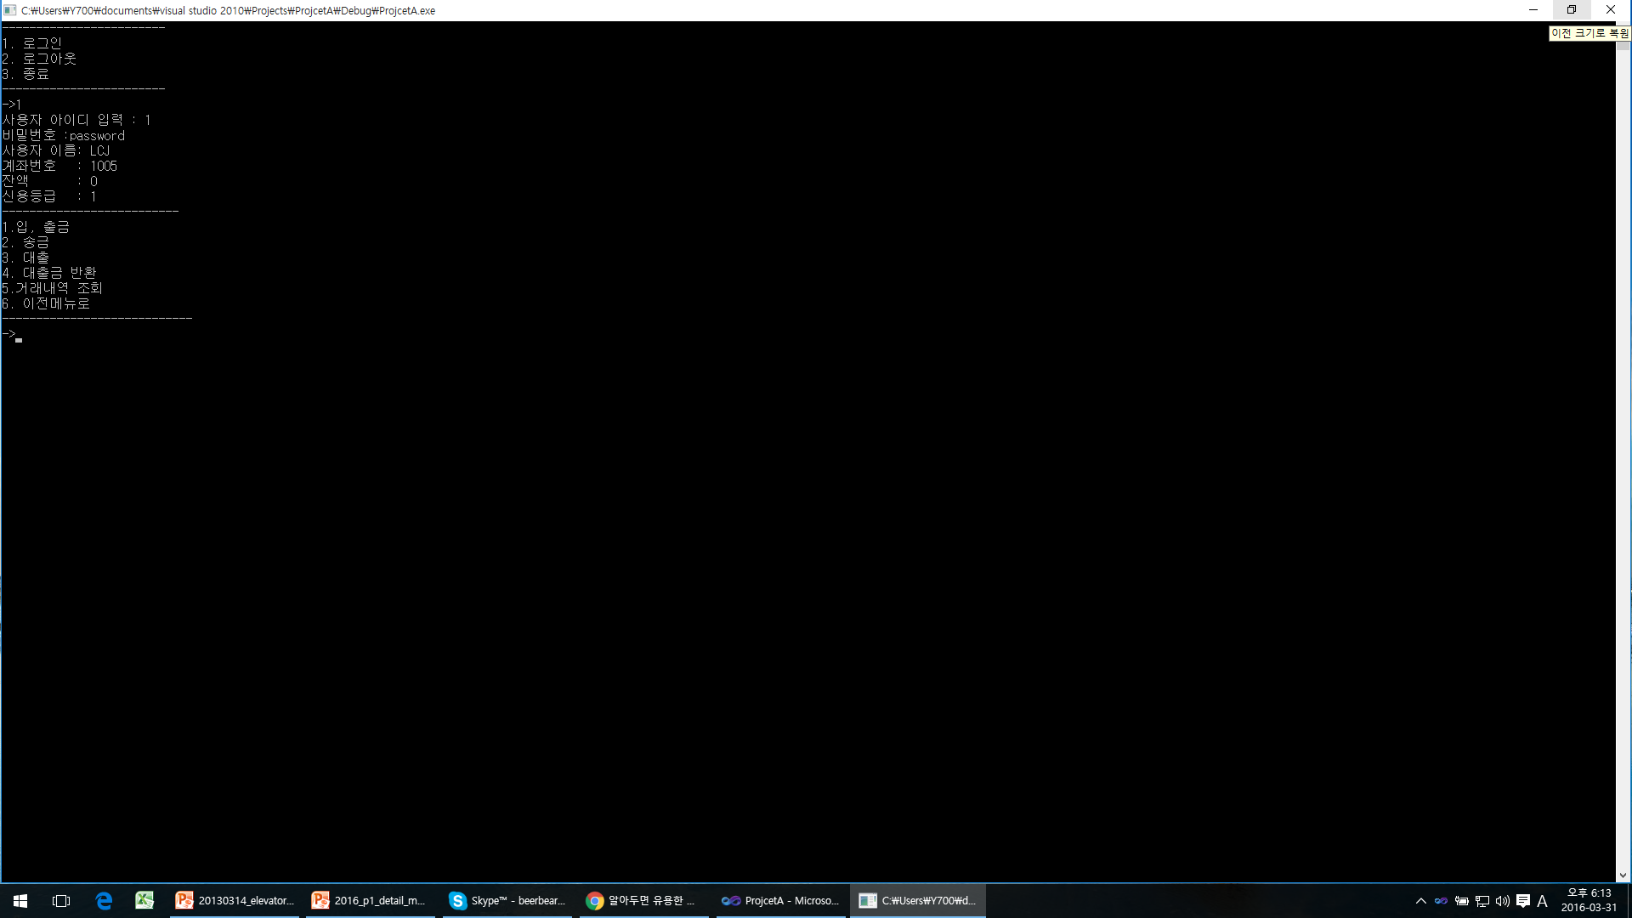
Interface Design
Show interface of your system

Slide 8
Simulation
Make a plan that can show system requirements and additional functions before presentation so that we save time !!

